Slide 1


喷墨打印汇总
汇报人：冀永胜
日期：2022/9/29

Slide 2
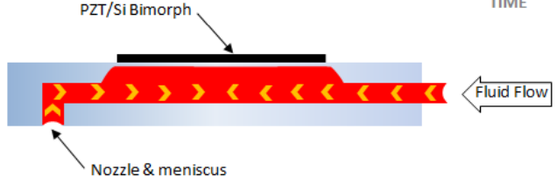
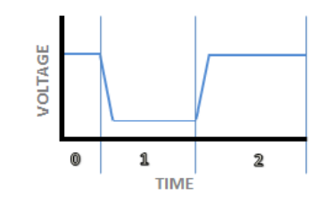
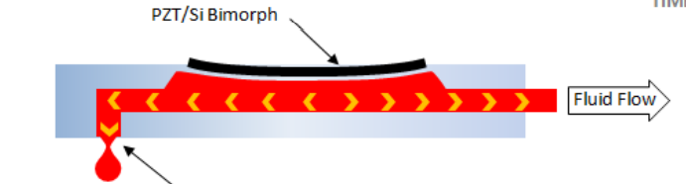
打印的基本原理
每一个部分包括了3个要素：duration, level and slew rate
Lever values：与腔室的体积直接相关，所施加电压越大那么腔室会被压得越严重
Slew rate: 斜率，决定了腔体变化的快慢
Duration：某个状态下持续多长的时间
0：开始的时候有一个偏置电压，腔体处在一种被挤压的状态
1：电压回到0，腔体的体积也回到它体积最大的时候，完成了两件事情，液体吸入腔室，拉回弯月面
2：喷射阶段，挤压腔体产生使液体有足够的动力挣脱束缚，电压回的0的状态，此时腔体处于被压缩状态
0+1+2的时间决定了出墨的速度
Notes:
粘附性
模块化，可扩展性

Slide 3
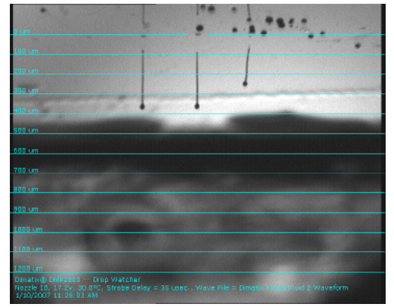
问题1：Misdirected Nozzles
Notes:
粘附性
模块化，可扩展性

Slide 4
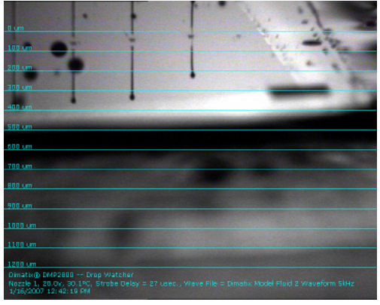
问题2：Non-Matched Velocities
Notes:
粘附性
模块化，可扩展性

Slide 5
对材料的要求
Ag particles：<50nm
Surface tension: 35-40dyn/cm
Viscosity: 10-18cP
Notes:
粘附性
模块化，可扩展性

Slide 6
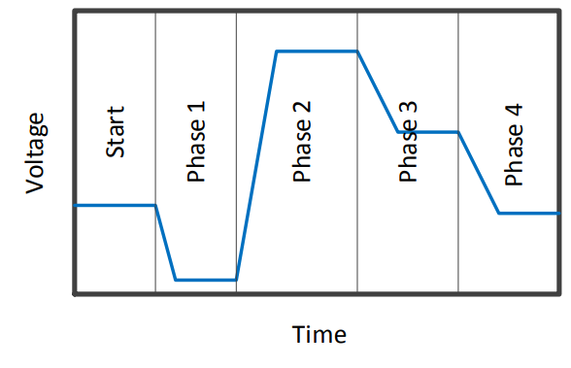
波形设置
start: 偏置电压使腔体受到挤压状态
phase1：电压降到0，腔体回到最大的体积，吸液和拉回弯月面
Phase2: 腔体收到挤压并且发射液滴
Phase3、phase4：回到偏压状态，和start对接
小结：compress倾向于要出墨，decompress倾向会把液体吸入腔室里面
Notes:
粘附性
模块化，可扩展性

Slide 7
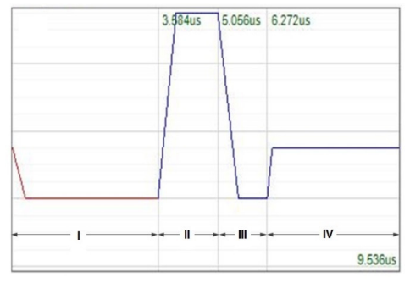
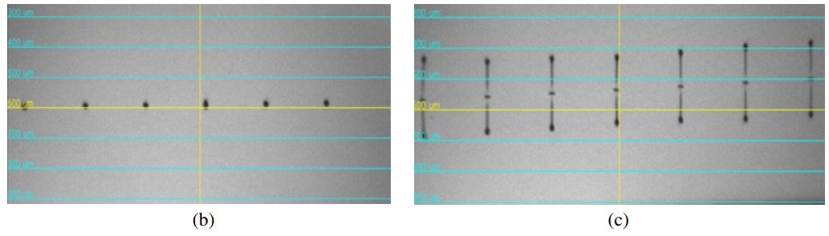
波形设置
粘度：10-18cP
I：墨水吸入腔室
II: 边缘电压触发液滴喷射
III：切断尾巴
IV：回到准备状态，防止气泡吸入
现象：墨滴在嘴那里闪动，提高电压墨水确实能飞出
25V
30V
Notes:
粘附性
模块化，可扩展性

Slide 8
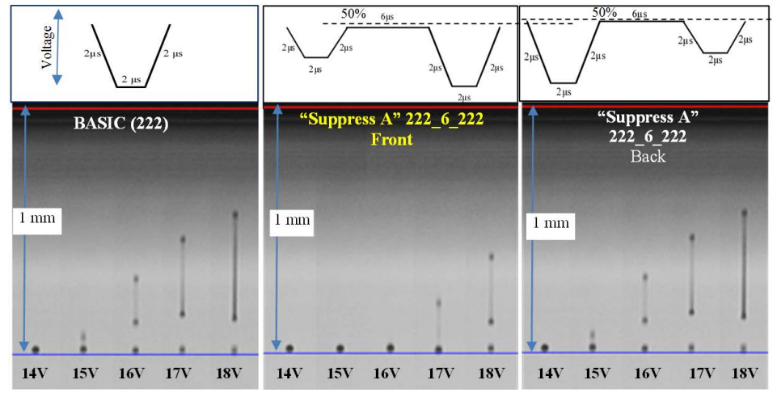
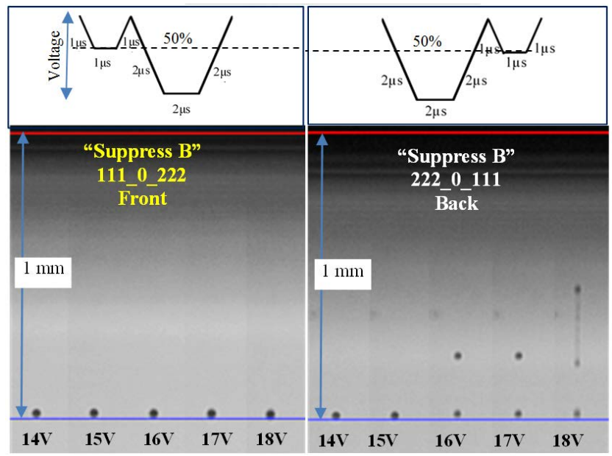
波形研究
液体粘度高越容易形成卫星滴，首先是形成长长的尾巴，液滴的头部速度比较快，如果尾部慢得多就容易被拉长
最后断裂开形成卫星滴
Effect of Front and Back Suppressing Vibration on Actuation Waveform Design of DoD Inkjet Printer to Droplet Speed and Volume
Notes:
粘附性
模块化，可扩展性

Slide 9
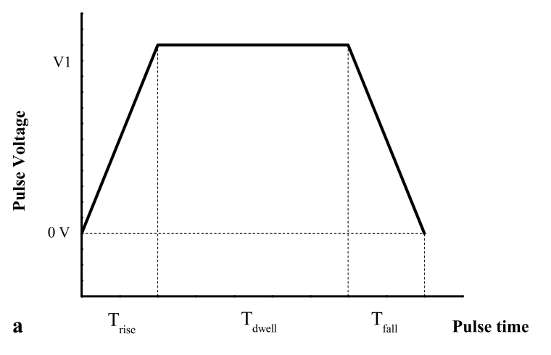
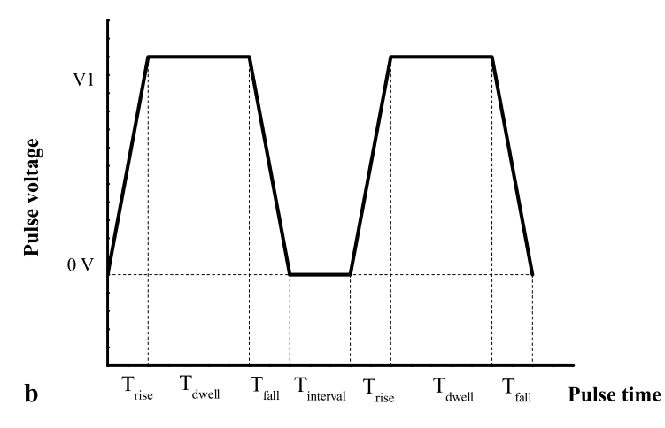
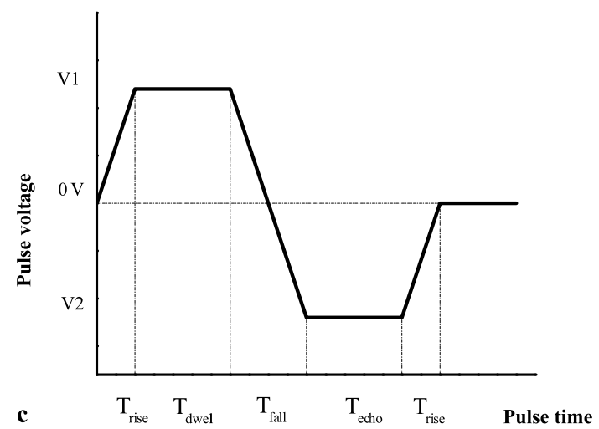
红墨水的研究
脉冲宽度即电压停留时间，适当的脉冲宽度，脉冲 压 力 可 以 被 放 大 ，最 大 限 度 地 提 高 墨 滴 喷 射 体 积,墨滴电压过大或 墨水粘度过大，墨滴出现尾部韧带
对于低粘度墨水，增大两个脉冲之间的时间间隔 Tinternal可 精确控制低粘度墨滴的体积，避免卫星液滴的产生
对于高粘度墨水，通过调 整双极波中反转波形停留时间 Tteco和返回时间 Tfinal，可以在尾部韧带分离前造成较高的负压，负压切断尾部 韧带，产生完整的单个墨滴
Notes:
粘附性
模块化，可扩展性

Slide 10
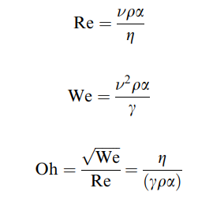
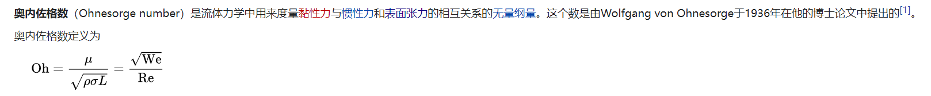
墨水的理论层面的研究
雷诺数Re、韦伯数We、奥内佐格数Oh（无量纲）、速度v、液滴直径α
密度ρ、粘度η、表面张力γ
Z的值在1~10之间适合形成液滴，过小液滴的粘度占优势，难以喷射，过大则容易形成卫星滴
雷诺数是流体的惯性力与粘性力的比值。雷诺数较小时，黏滞力对流场的影响大于惯性力，流场中流速的扰动会因黏滞力而衰减，流体流动稳定，为层流；反之，若雷诺数较大时，惯性力对流场的影响大于黏滞力，流体流动较不稳定，流速的微小变化容易发展、增强，形成紊乱、不规则的紊流流场。
Z = 1/Oh
Notes:
粘附性
模块化，可扩展性

Slide 11
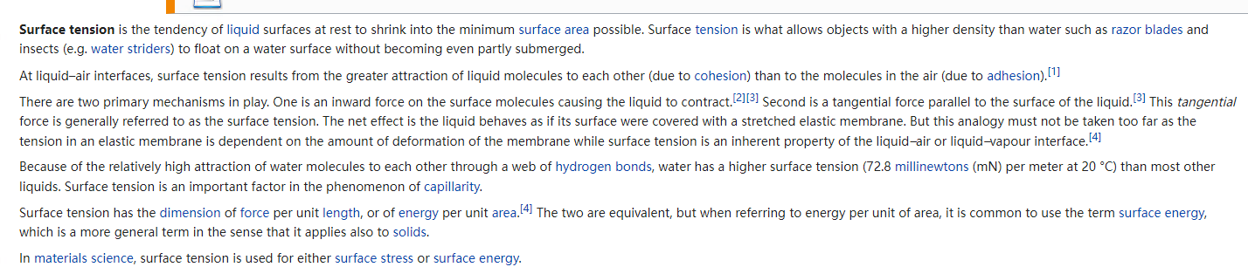
墨水的理论层面的研究-表面张力
表面张力：使得表面获得最小表面能的倾向，是一种来自内部的力，通常在表面的原子和分子比内部排列更为紧密。
从单位可以看出可以是力也可以是能量，二者等价
为什么是聚合成为球形,是不是这样可以获得更加小的能量，表面积和体积的比值
Notes:
粘附性
模块化，可扩展性

Slide 12
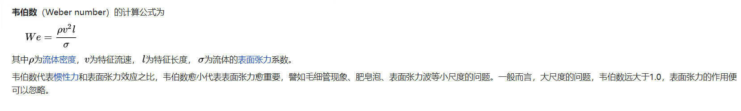
红墨水的研究-韦伯数
Notes:
粘附性
模块化，可扩展性

Slide 13
墨水的理论层面的研究
Surface energy is the amount of energy required to break intermolecular forces when creating a surface of a material. In the theory of solid state physics , atoms on the surface have more energy than atoms inside the material , so according to the principle of minimum energy , atoms will spontaneously tend to the inside of the material rather than the surface. Another definition of surface energy is the excess energy on the surface of a material relative to the interior of the material. Breaking a solid material into small pieces requires breaking the intermolecular forces within it , so it takes energy. If this decomposition process is reversible , then the energy required to break the material into small pieces is equal to the energy added to the surface of the small pieces of material. But in fact, only surfaces that have just formed in a vacuum conform to the above-mentioned conservation of energy . Because the newly formed surfaces are very unstable, they reduce the surface energy through the reorganization of surface atoms and their reactions with each other, or the adsorption of other molecules or atoms around them .
表面能
Notes:
粘附性
模块化，可扩展性

Slide 14
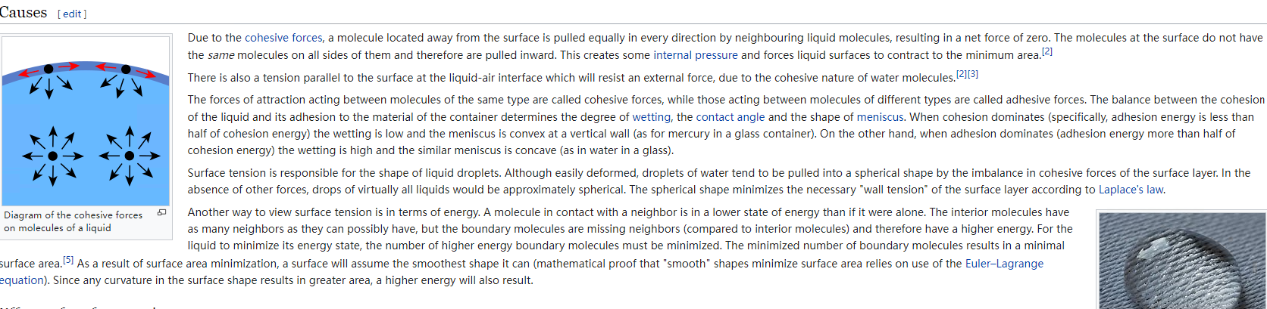
红墨水的研究-表面张力
过程：内部的力能够得到其他分子的平衡 ，但是在表面的得不到平衡，外面没有东西拉，为了使力抵消只能让表面积降低，内聚在一起。内聚力和附着力决定了润湿性。根据拉普拉斯定律，球形的形状使表层所需的“壁张力”最小化。
Notes:
粘附性
模块化，可扩展性

Slide 15
问题
带韧带的墨滴
卫星滴
咖啡环
喷射墨滴的体积和飞行速度与什么因素有关
声波的能量还没有消失
Notes:
粘附性
模块化，可扩展性

Slide 16
红墨水的研究
Notes:
粘附性
模块化，可扩展性

Slide 17
红墨水的研究
Notes:
粘附性
模块化，可扩展性

Slide 18
红墨水的研究
Notes:
粘附性
模块化，可扩展性

Slide 19
红墨水的研究
Notes:
粘附性
模块化，可扩展性

Slide 20
红墨水的研究
Notes:
粘附性
模块化，可扩展性

Slide 21
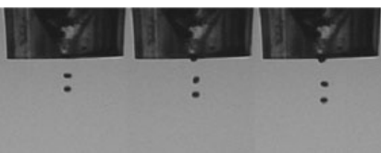
卫星滴
Notes:
粘附性
模块化，可扩展性

Slide 22
墨水的理论层面的研究
Notes:
粘附性
模块化，可扩展性

